Slide 1
Svelte Basics

Slide 2
HTML, CSS & JavaScript

Slide 3
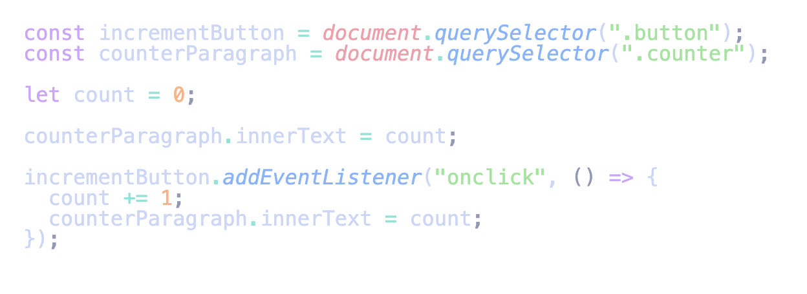
JavaScript

Slide 4
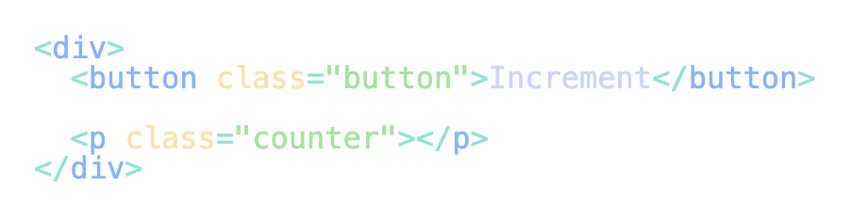
HTML

Slide 5
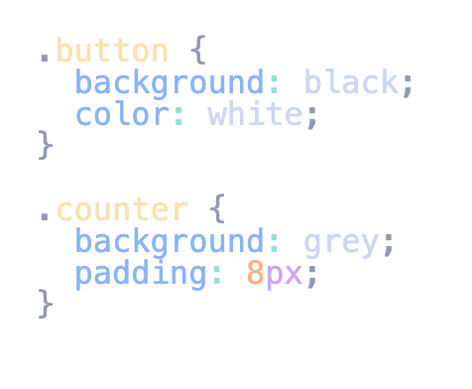
CSS

Slide 6
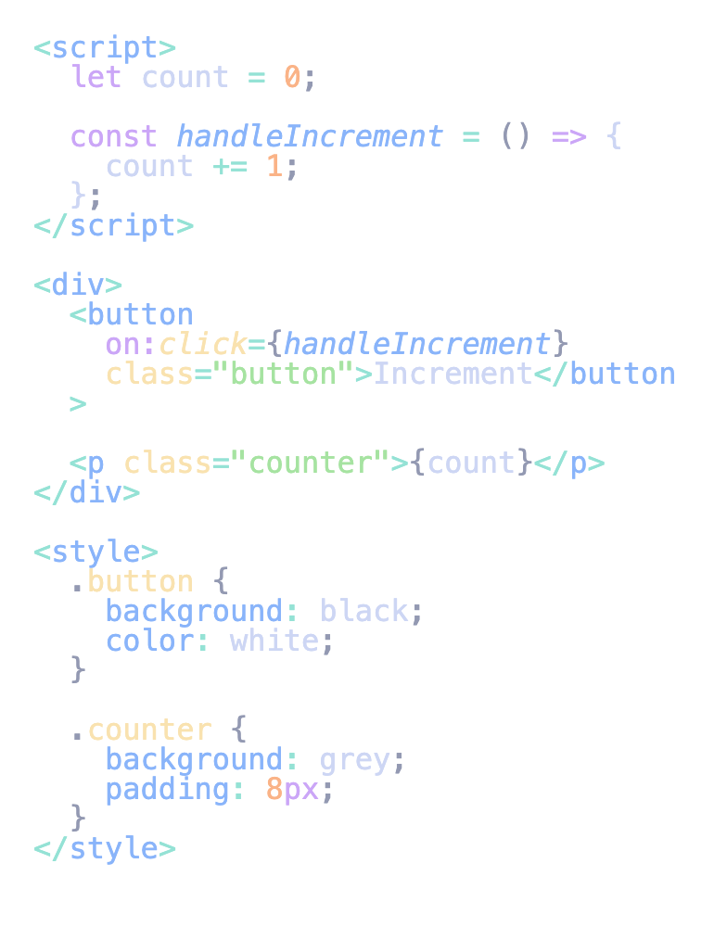
Svelte

Slide 7
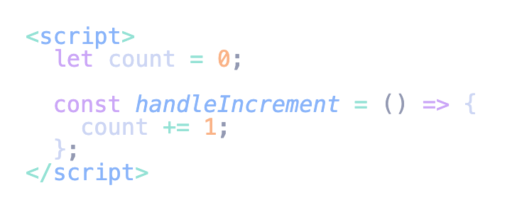
JavaScript

Slide 8
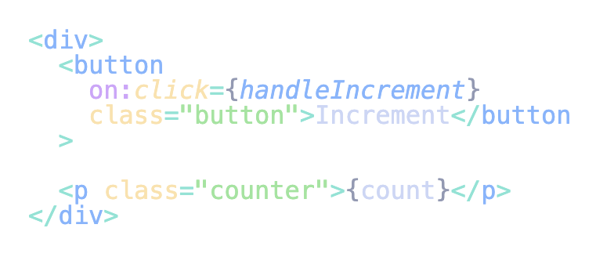
HTML

Slide 9
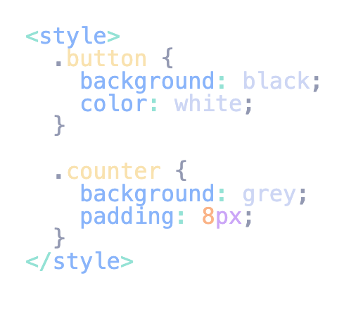
CSS

Slide 10
OpenAI / ChatGPT

Slide 11
Was ist ChatGPT
Chatbot
Künstliche “Intelligenz”

Slide 12
AIs von OpenAI
GPT-4 (Text Generierung)
Dall-E-2 (Bilder Generierung)
TTS (Text-To-Speech)
Whisper (Speech-To-Text)

Slide 13
Kurze Vorstellung

